Slide 1
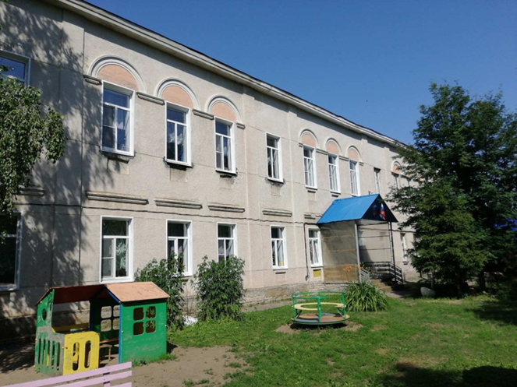
Наставничество в образовательных организациях: модели, формы, опыт реализации.
Ирсецкая Людмила Викторовна,
воспитатель МБДОУ
Починковский детский сада №2,
Починковский муниципальный округ

Slide 2

Наставничество – разновидность целенаправленной индивидуальной деятельности руководителей и наиболее опытных сотрудников учреждения по подготовке молодых специалистов и специалистов, не имеющих трудового стажа педагогической деятельности в дошкольном образовательном учреждении.
Одним из четырех основных направлений развития системы образования в соответствии с Национальным проектом «Образование» на 2019-2024 годы является подготовка и повышение квалификации педагогических кадров.Важная роль в решении этой задачи отводится наставничеству. И «… это должно быть эффективное современное наставничество, передача опыта, конкретных навыков», как отмечал В.В. Путин

Slide 3
НАСТАВНИК
тьютор
воспитатель
родитель
коллега
руководитель
Муз.руководитель
логопед
Наставником называют лицо,
которое передает знания и опыт. Опыт и знания могут касаться, как особой профессиональной тематики, так и широкого круга вопросов личного развития.
В ДОУ это педагогическое мастерство.
Наставничество в ДОУ - это один из методов обучения педагогов.

Slide 4
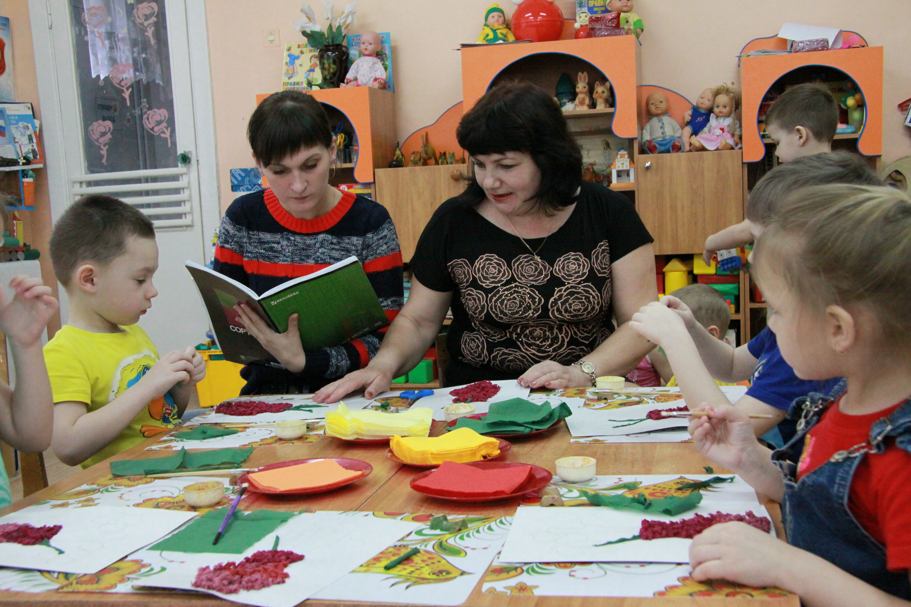
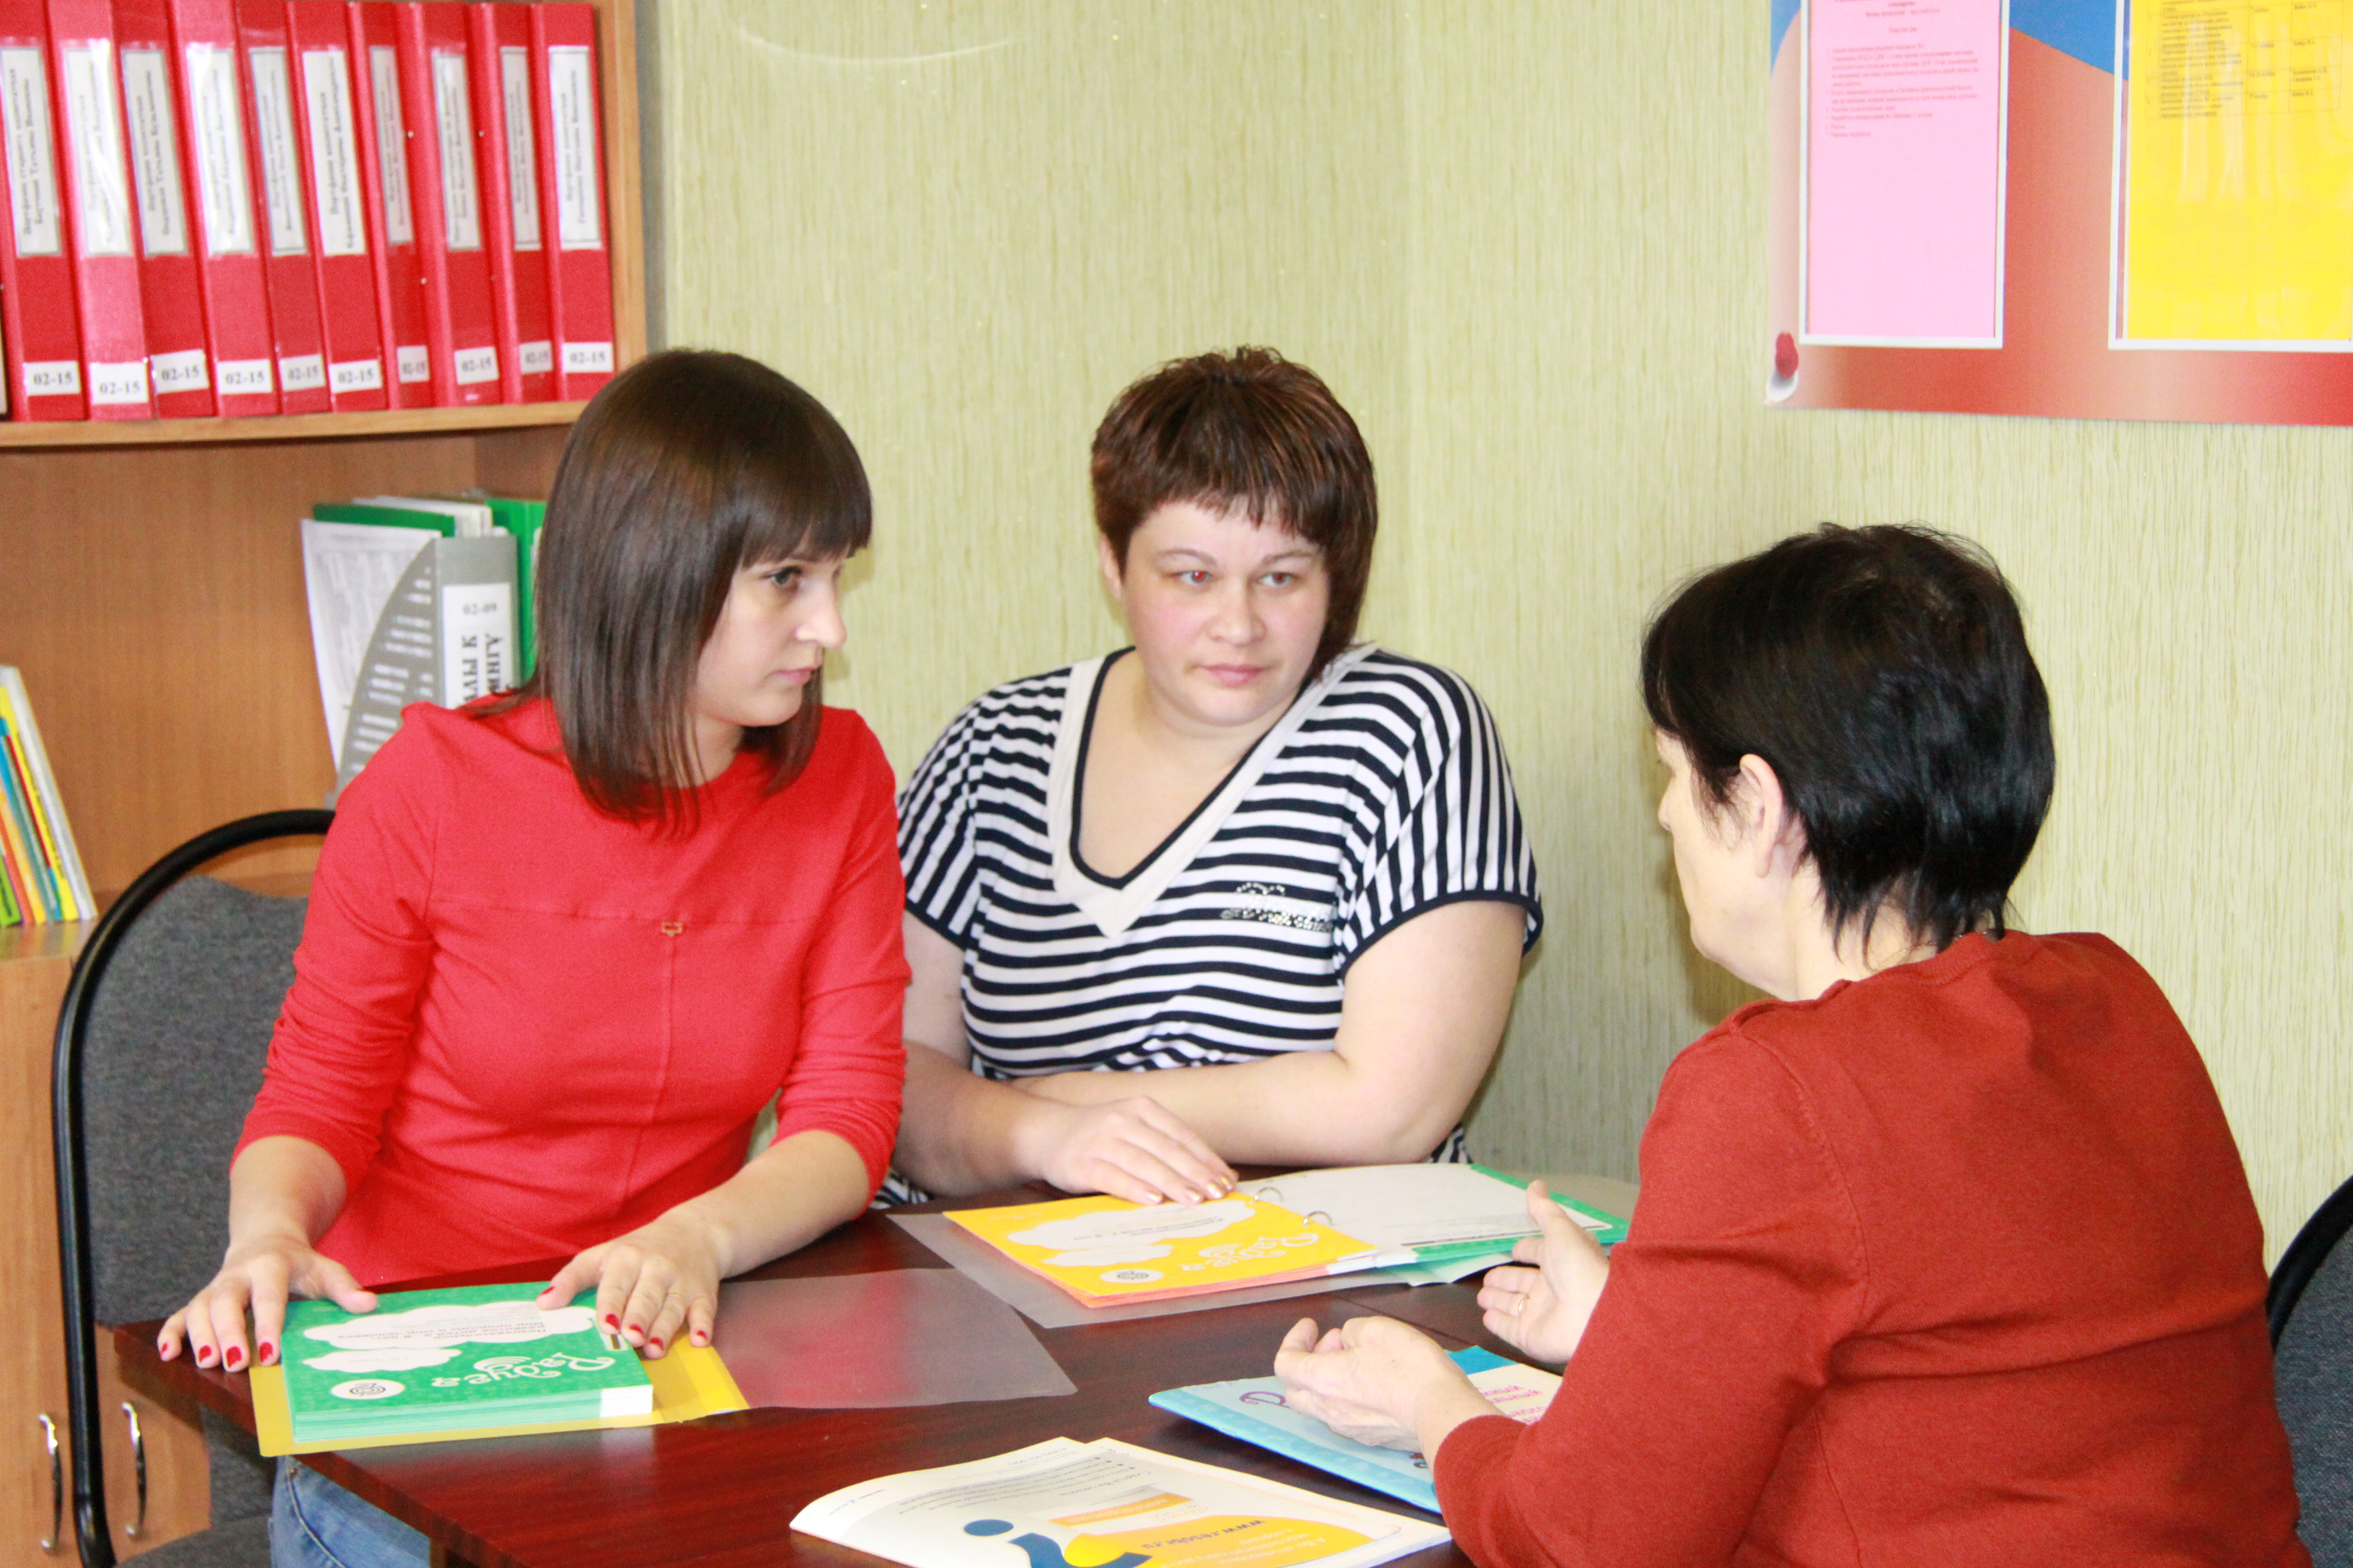
« Со мной работали десятки молодых педагогов. Я убедился, что как бы человек успешно не кончил педагогический вуз, как бы он не был талантлив, а если не будет учиться на опыте, никогда не будет хорошим педагогом, я сам »
С.А.Макаренко

Slide 5
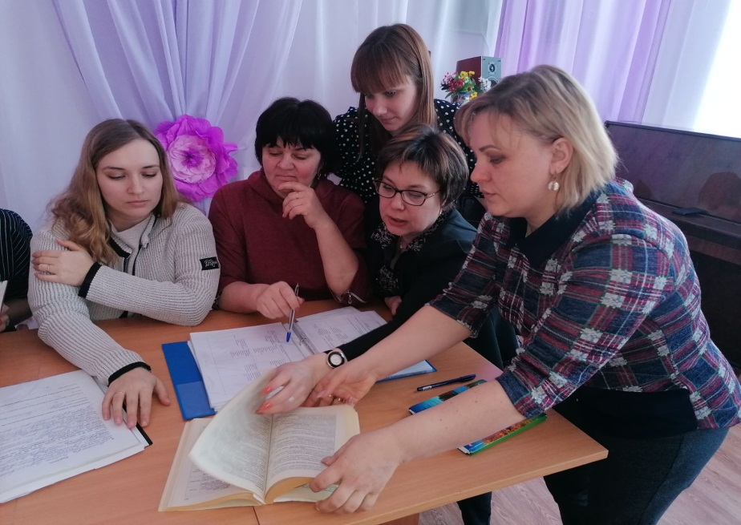
Основные принципы наставничества:
компетентность
добровольность;
открытость;
соблюдение норм профессиональной этики

Slide 6
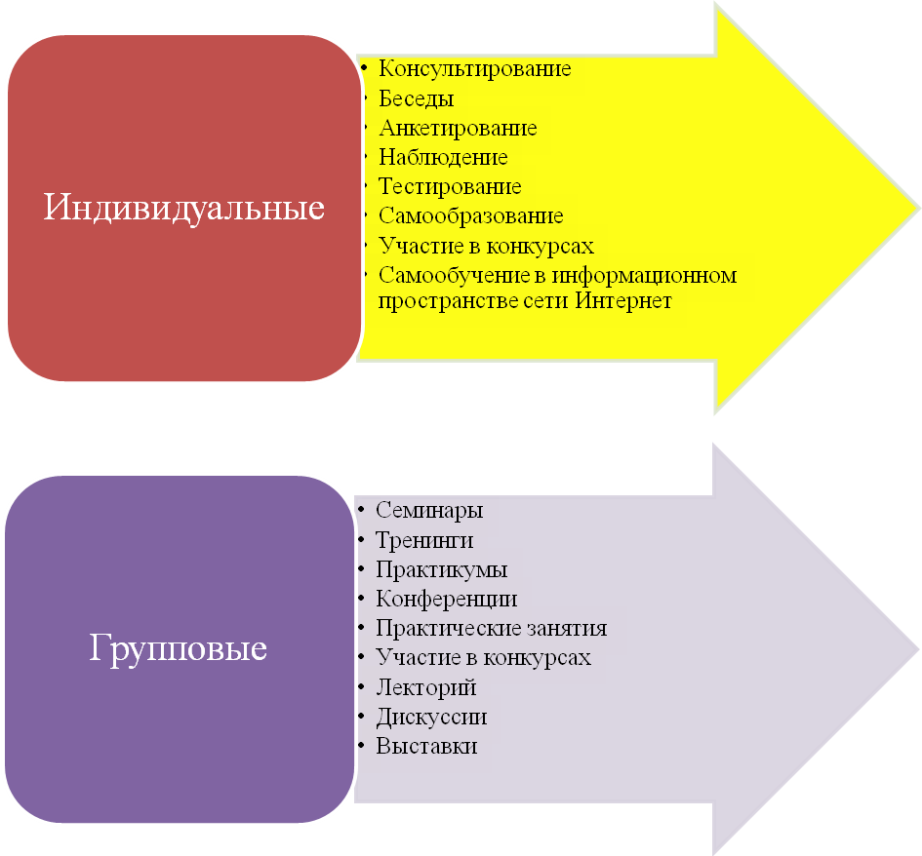
Формы и методы работы с молодыми педагогами

Slide 7
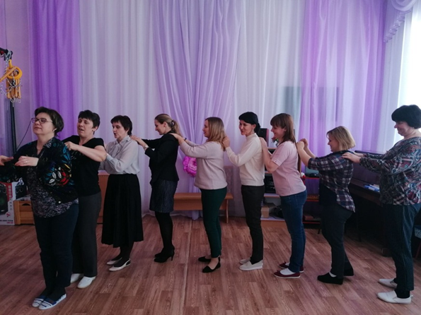
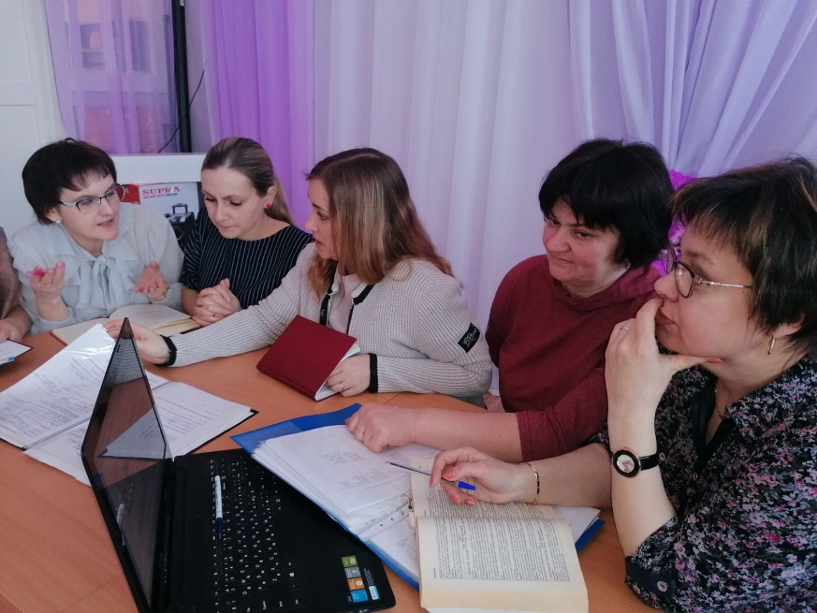
«Всегда вперед, после каждого совершенного шага готовиться к следующему, все помыслы отдавать тому, что еще предстоит сделать»
        Н.Н.Бурденко

Slide 8
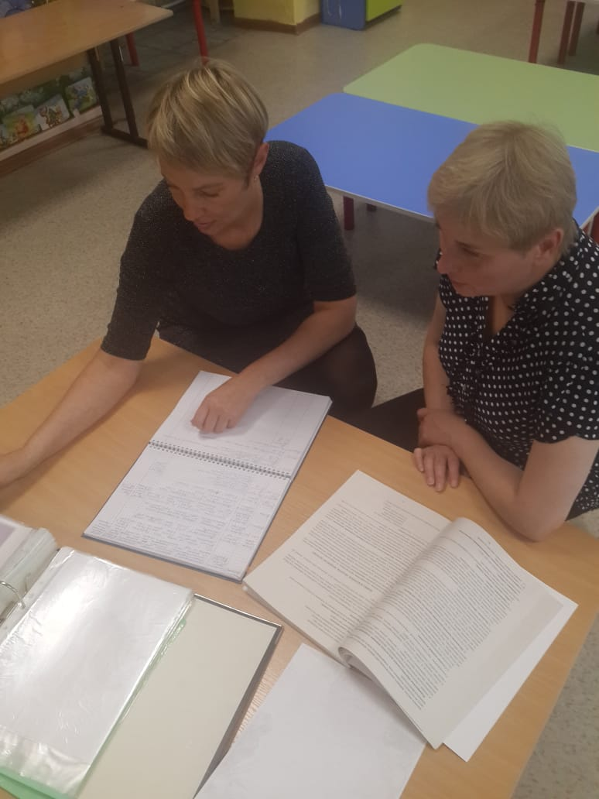
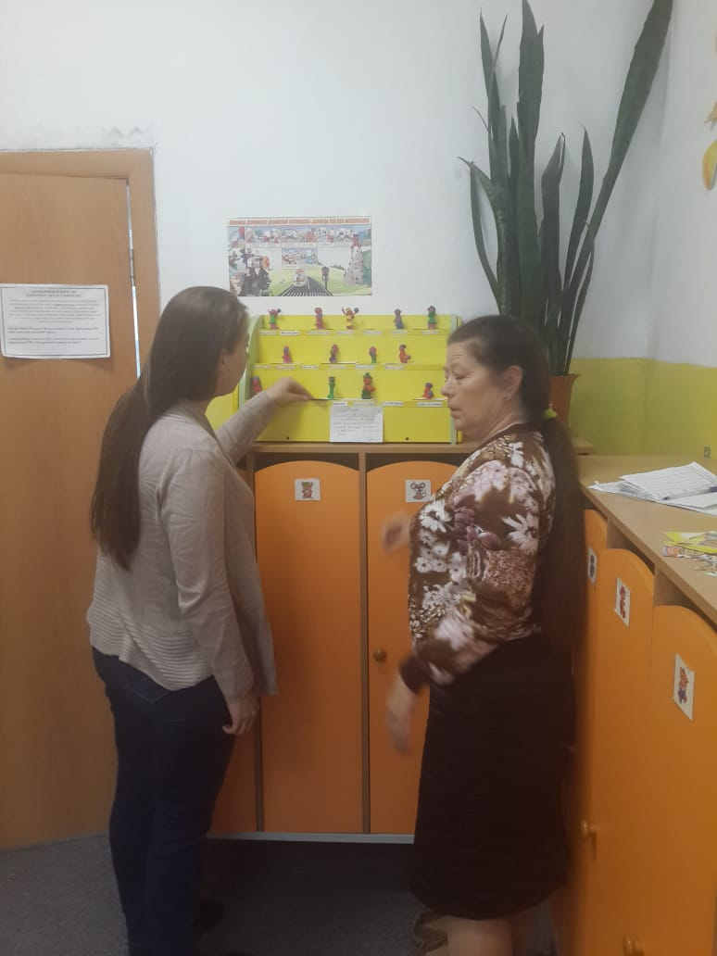
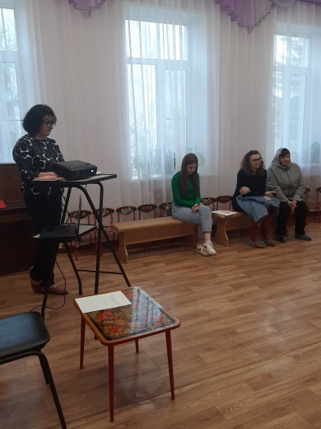
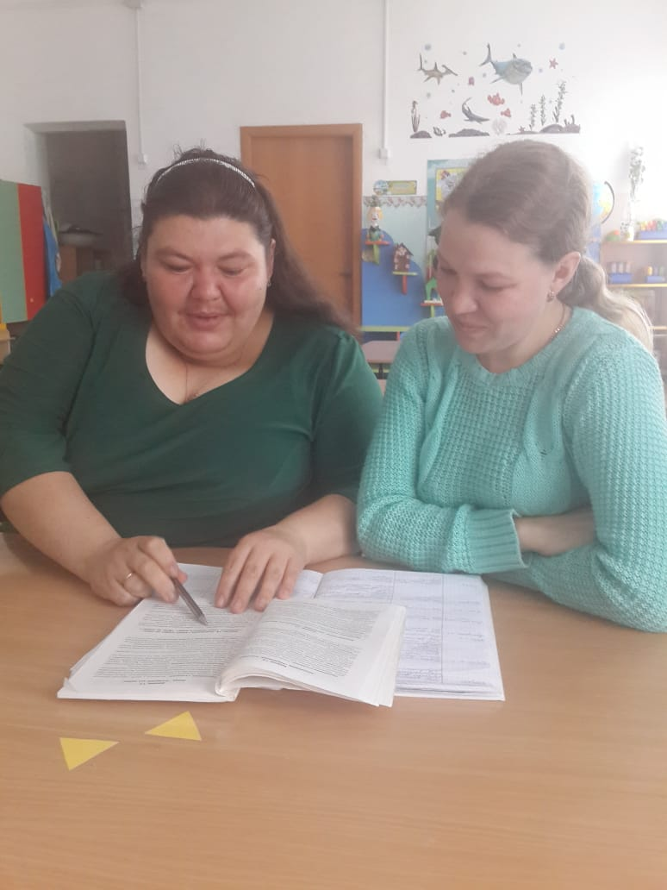
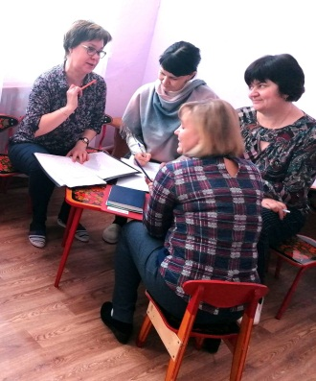
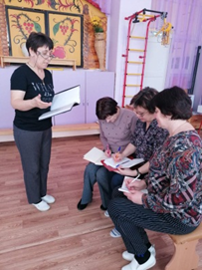
Формы и методы работы с молодыми педагогами
Анкетирование
Консультирование
Наблюдение
Тестирование
Самообразование
Участие в конкурсах

Slide 9
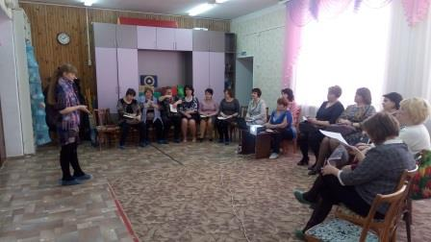
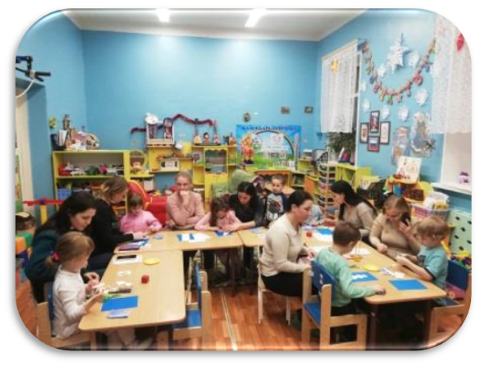
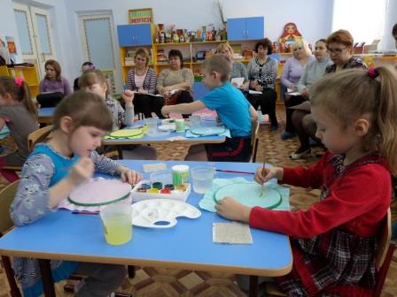
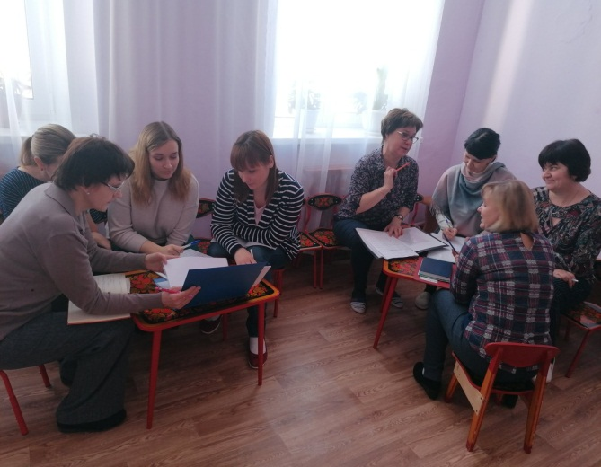
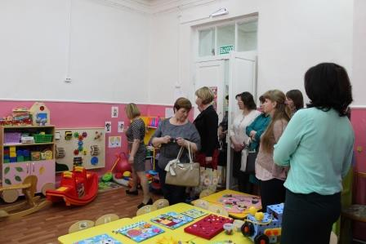
Формы и методы работы с молодыми педагогами
Конференции
Мастер класс
Открытые показы
Семинары
Дни открытых дверей

Slide 10

Цель наставничества в дошкольном образовательном учреждении - оказа­ние помощи начинающим воспитателям в их профессиональном становлении ль наставничества в дошкольном образовательном учреждении - оказа­ние помощи начинающим воспитателям в их профессиональном становлении.
Задачи:
привить молодым специалистам интерес к педагогической деятельности и за­крепить их в образовательном учреждении;
ускорить процесс профессионального становления молодого специалиста и воспитателя, развить его способ­ности самостоятельно и качественно выполнять возложенные на него обязанно­сти по занимаемой должности;
способствовать успешной адаптации молодых специалистов и воспитателей к корпоративной культуре, правилам поведения в образовательном учреждении.

Slide 11
Основные направления работы:
Планирование и организация работы по предмету.
Планирование и организация воспитательной работы.
Работа с документацией.
Работа по самообразованию.
Контроль и руководство за деятельностью молодого специалиста.
Психолога- педагогическая поддержка.

Slide 12


Наставничество в ДОУ
2-й этап –
основной (проектировочный)
3-й этап – контрольно-оценочный
1-й этап – адаптационный
Наставник определяет круг обязанностей и полномочий молодого специалиста, а также выявляет недостатки в его умениях и навыках, чтобы выработать программу адаптации.
Наставник разрабатывает и реализует программу адаптации, осуществляет корректировку профессиональных умений молодого педагога, помогает выстроить ему собственную программу самосовершенст-вования.
Наставник проверяет уровень профессиональной компетентности молодого педагога, определяет степень его готовности к выполнению своих функциональных обязанностей.

Slide 13
Формы и методы работы с молодыми педагогами

Slide 14
Ожидаемые результаты:
1. Адаптация начинающих педагогов в образовательном учреждении.
2. Повышение профессиональной компетентности педагогов.
3. Использование в работе начинающих педагогов новых современных педагогических технологий.
4. Активизация деятельности начинающих педагогов в части участия в работе профессиональных сообществ педагогов села.

Slide 15
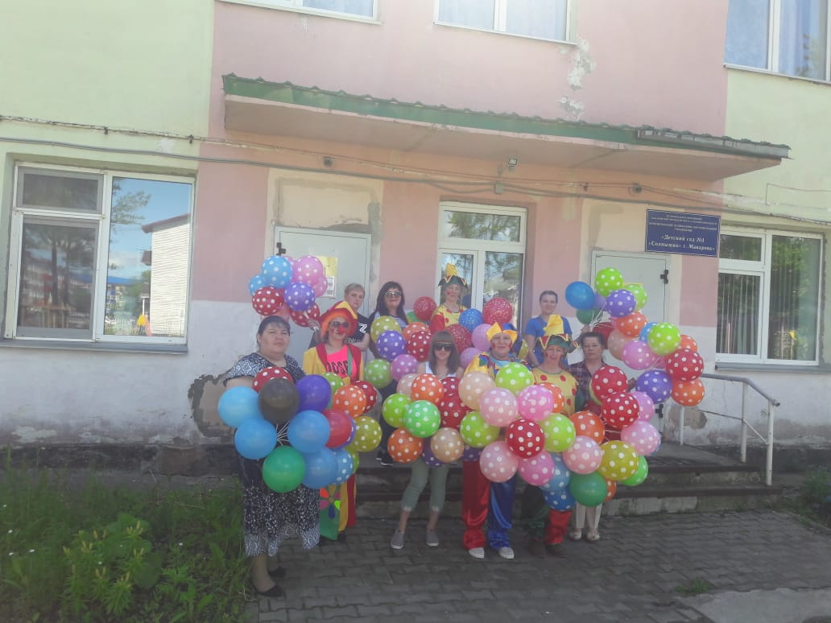
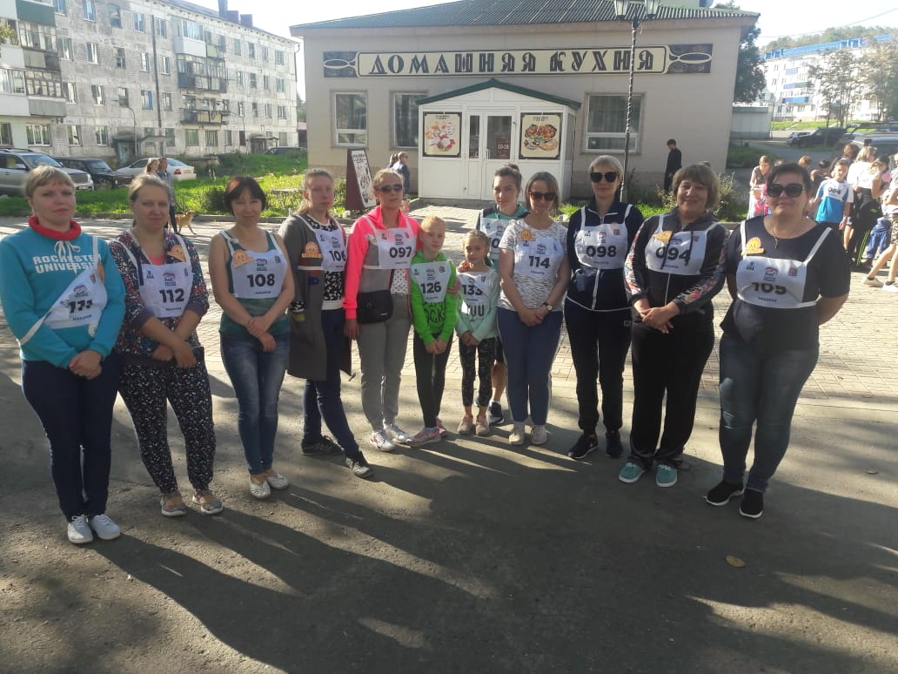
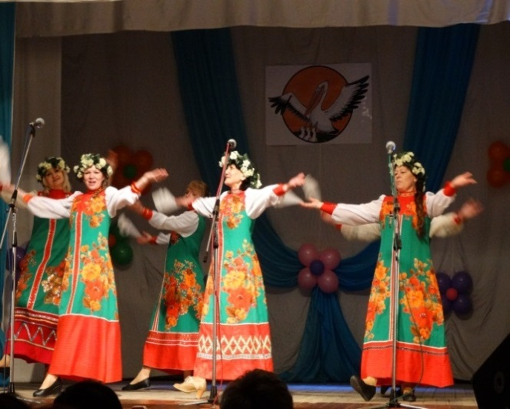
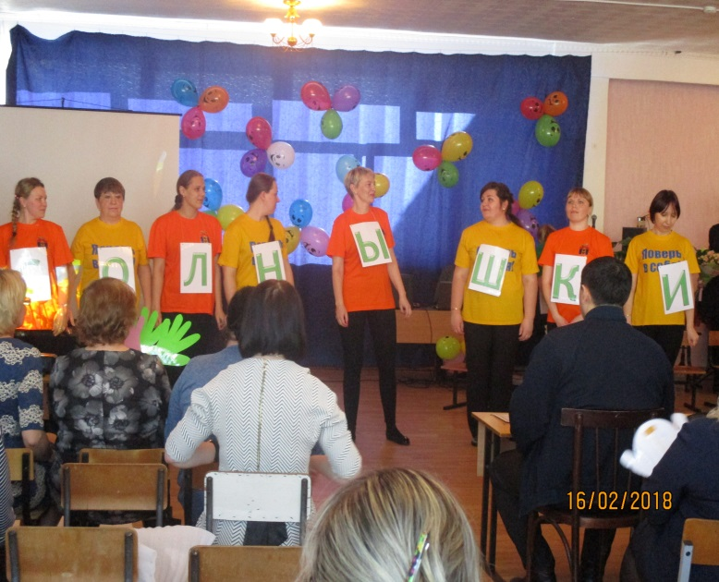
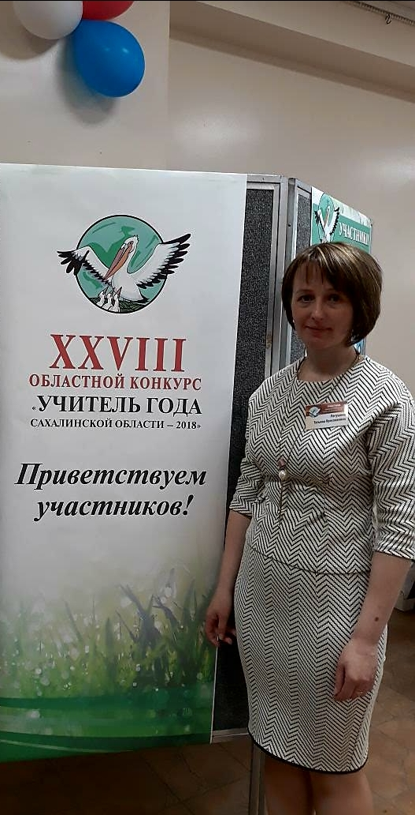
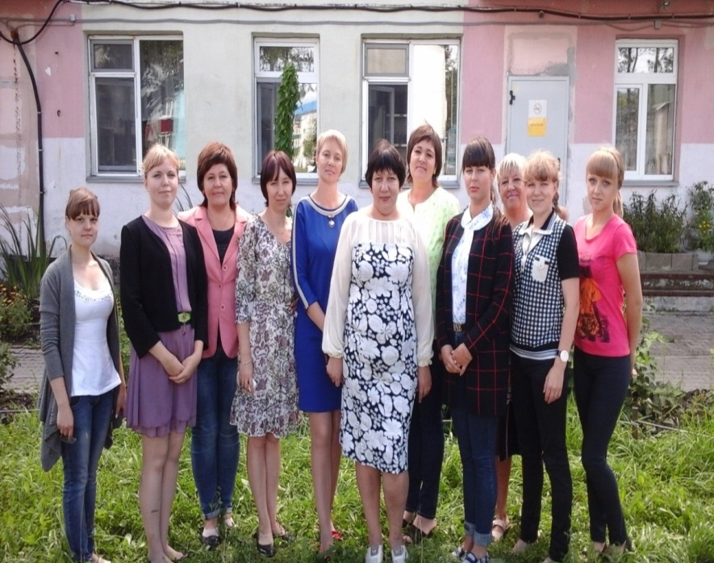
На сегодняшний день коллектив нашего учреждения:
Креативный
Спортивный
Талантливый
Активный
Побеждающий
Очень симпатичный

Slide 16

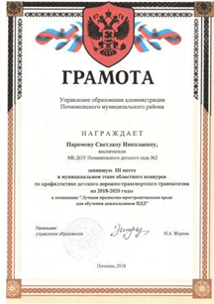



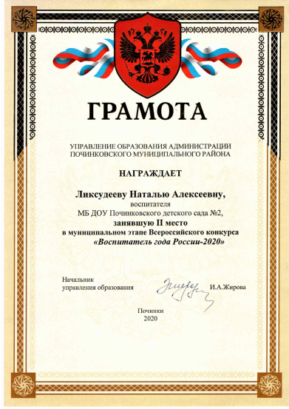
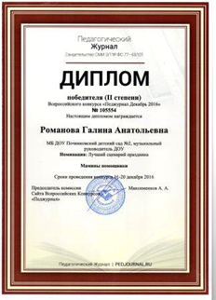
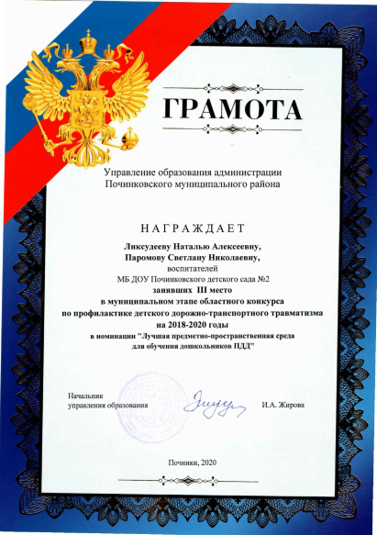


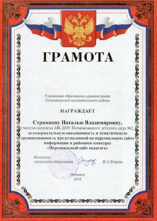
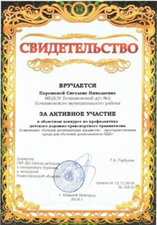
Достижения педагогов

Slide 17
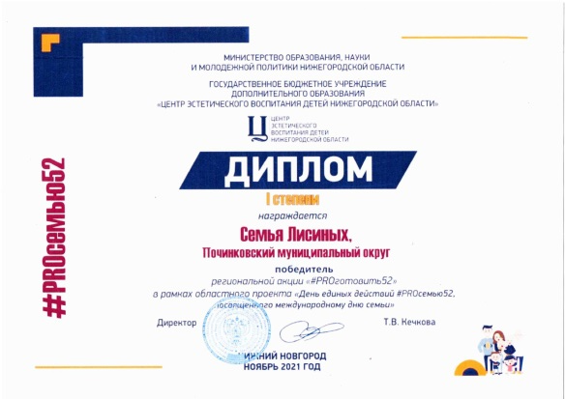
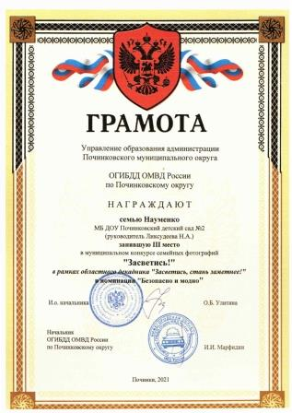
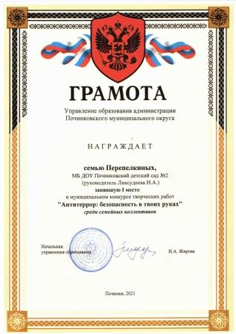



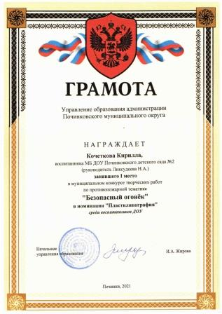
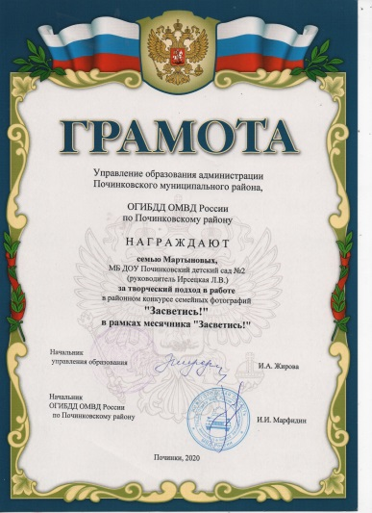


Достижения воспитанников

Slide 18
Спасибо за внимание!

